Slide 1
Тема : Поняття етики та етикету в професійній діяльності

Slide 2
План:
Методичні поради до вивчення теми;
Розрізняють кілька видів етикету;
Етичні кодекси, їх значення у формуванні етичної поведінки людини;
Професійна етика. Норми професійних ділових відносин.

Slide 3
1. Методичні поради до вивчення теми
Професійна етика — це навчальна дисципліна, становленню й розвитку якої сприяли різні галузі науки (етика, психологія, філософія, соціологія) та практики (управління, менеджмент та ін.). Проте найсуттєвіший вплив на неї, звичайно, справили етика і психологія — науки, що займаються людинознавством і вивчають одну й ту саму природу людської поведінки (але під різними кутами зору) і чинники, що впливають на життєдіяльність людей та їхню взаємодію.
Етика — наука про мораль, її розвиток, принципи, норми й роль у суспільстві, іншими словами — про правильне (і неправильне) у поведінці. Отже, треба розрізняти етику як науку, а мораль — як реальне явище, яке вона вивчає. Мораль є формою суспільної свідомості, спрямованою на утвердження самоцінності людини, її прав на гідне та щасливе життя.

Slide 4
Слід розрізняти поняття «мораль» і «моральність».
Мораль передусім є певною формою свідомості — сукупністю усвідомлюваних людьми принципів, правил, норм поведінки. Що ж до моральності, то її здебільшого розуміють як втілення цих принципів, правил і норм у реальній поведінці людей та стосунках між ними.
Дослідження про ціннісні орієнтації молоді свідчать, що в їхній ієрархії за останні десять років відбулися помітні зміни. Якщо раніше на перше місце молодь висувала такі цінності, як чесність, дружба, любов, то останнім часом вона виокремлює ділові (кар’єра, бізнес, успіх). Отже, моральні цінності знецінилися і розміщуються на «нижніх щаблях» ієрархії, тобто ієрархічна піраміда цінностей останнім часом немовби перевернулася. Тому важливо, щоб молодий спеціаліст був не тільки підготовлений до майбутнього як знавець своєї спеціальності, а й розумів загальнолюдську моральність, закономірності як загальної, так і соціальної психології.

Slide 5
Етикет – сукупність правил поведінки, які регулюють зовнішні прояви людських стосунків.
Етикет тісно пов’язаний із життям суспільства. Етикет сприяв розвиткові культури. Цей термін виник у 18 ст., але збірники правил створювалися ще в Стародавньому Єгипті: приблизно у 2350 р. до н.е. була написана книга «Інструкція з поведінки».
Спочатку слово etiquette означало кілок, до якого прикріплювали папірець із назвою товару, пізніше – сам папірець із написом, згодом, за короля Людовіка XIV, - аркушик паперу із послідовністю церемоніальних дій та формами поводження при дворі і нарешті – церемоніал, тобто порядок дій, правила чемності й норми поведінки при дворах монархів, титулованих осіб, у дипломатичних колах.

Slide 6
Що ж до самого поняття етикету, то воно виникло набагато швидше. Найдавніша відома згадка про нього – це давньоєгипетське «Повчання Качемні фараонові Снофру». В стародавній Індії молоді люди з вищих станів (варн) протягом 12-24 років проходили навчання, яке полягало у вивченні вед (збірників гімнів, жертовних формул, богословських трактатів) і правил поведінки. Хто не хотів учитися, втрачав привілейоване місце в суспільстві: не міг одружитися з дівчиною із вищих варн, не ставав «двічі народженим», тобто не отримував другого імені, яке давалося після навчання, був людиною, яку арії зневажали.
Як детально організована та класифікована система етикет виник в епоху середньовіччя, у феодальній сфері. Рицарський прошарок виробив свій власний кодекс честі, моральні норми, дотримувався детально регламентованого правилами етикету стилю життя. Тут існувала чітка ієрархія. Деталі одягу виразно відображали соціальний статус особи.

Slide 7
Дворяни Росії розглядали етикет як особливу знакову систему, яку вирізняла їх загальної маси росіян.
В Америці у 1946 р. створено Інститут етикету. Його заснувала Емілія Поуст «перша дама етикету», як її назвали тоді. Цей інститут мав на меті зберегти традиції, розвинути певні форми поведінки та поширити їх у суспільстві. Створивши нормативний курс етикету, Емілія Поуст постійно вдосконалювала його, аналізуючи нові явища життя, форми поведінки людини в бізнесі й суспільстві. Тим самим вона констатувала, що етикет, як і саме життя, є постійно змінюваною системою, а не чимось сталим, встановленим раз і назавжди, її рекомендації щодо ролі етикету стали поширюватися і за межі Америки.
Етикет як феномен культури демократизувався з часом, а етикетні норми стали невід’ємним компонентом способу життя (в побуті, на роботі, у громадських місцях) вихованої людини.

Slide 8
2. Розрізняють кілька видів етикету
Розрізняють кілька видів етикету:
♦ придворний етикет – чітко регламентований порядок і форми поведінки, встановлені при дворах монархів;
♦ дипломатичний етикет – сукупність правил і норм поведінки дипломатів та офіційних осіб під час офіційних і неофіційних заходів;
♦ військовий етикет – перелік загальноприйнятих в армії правил та норм, манери поведінки військовослужбовців в усіх сферах їхньої діяльності;
♦ світський етикет — сукупність правил і норм поведінки, які регламентують зовнішні прояви людських стосунків;
♦ діловий етикет — сукупність правил і норм поведінки, які регламентують відносини ділових людей.

Slide 9
Джерелом етикетних правил і норм є традиції, звичаї, більш або менш схожі у різних народів, які змінюються з плином часу або залежно від національного та релігійного закладу конкретного народу. В основі дипломатичного, світського й ділового етикету лежить стародавній принцип людських стосунків – взаємної поваги та взаємної ввічливості. Ввічливість була й залишається обов’язковою нормою всіх різновидів етикету.
Маючи єдину основу, дипломатичний, світський та діловий етикет характеризуються наявністю аналогічних кінцевих цілей – робити можливим панування гармонії у людських стосунках: діловий етикет – у робочих, професійних відносинах, світський етикет – у приватному житті, дипломатичний етикет – в офіційних і дипломатичних відносинах.

Slide 10
Службовий етикет — це сукупність найдоцільніших правил поведінки людей у трудових колективах. Ці правила зумовлені найважливішими принципами загальнолюдської моралі й моральності.
Не секрет, що на роботі кожна людина є об’єктом уваги колег, відвідувачів, які звертають увагу на її привітання, уміння запитувати, слухати, виявляти пошану до інших тощо.
Дотримання правил і вимог службового етикету є обов’язковим для всіх: і керівників, і підлеглих. Так, на службі люди зазвичай звертаються один до одного на «Ви», поводяться чемно, намагаються бути чемними і коректними.
Етикет — це мова символів. Людина повинна використовувати його з метою краще взаємодіяти з іншими (колегами, партнерами).
Правила і вимоги службового етикету мають сприяти створенню здорового морально-психічного клімату і піднесенню настрою, підвищенню продуктивності праці.

Slide 11
Етикет службових взаємин зобов’язує:
бути ввічливим до всіх клієнтів (думка кожного клієнта впливає на імідж підприємства, фірми);
зустрічі починати вчасно;
на всі дзвінки і листи клієнтів вчасно давати відповіді;
прийняті рішення виконувати у зазначені терміни;
працівників бути в гарному і охайному одязі.
Усе це сприятиме надійним і довготривалим взаєминам із клієнтами, зростанню прибутків.
Службовий етикет передбачає стосунки з іноземцями. Для ділового спілкування з ними потрібно добре знати звичаї, традиції країни, представником якої є ваш клієнт чи партнер, а також прийняті там правила етикету.

Slide 12

Професійний етикет – це глибоке знання пристойності, вміння тримати себе в колективі, щоб заслужити загальну повагу.
Знання правил службового етикету дозволяє уникати помилок або виправляти їх доступними і загальноприйнятими способами. Тому основну функцію людини можна визначити як формування таких правил поведінки в суспільстві, які сприяють взаєморозумінню людей в процесі спілкування. Другою за значенням функцією ділового етикету є функція зручності, тобто доцільність і практичність.
Моральною основою сучасного етикету є ввічливість, тактовність, коректність, чуйність, скромність, природність і невимушеність, точність і акуратність у всьому.

Slide 13
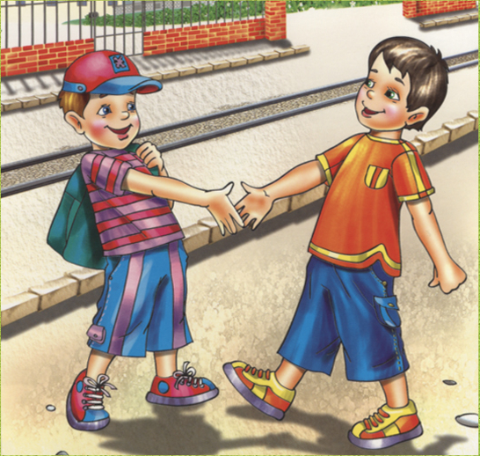
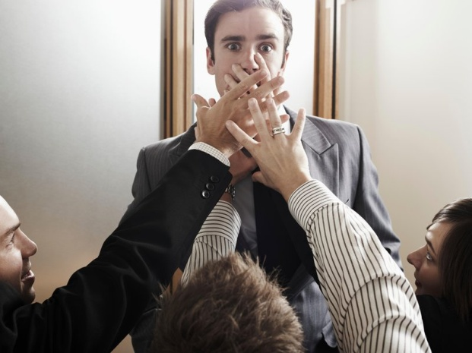
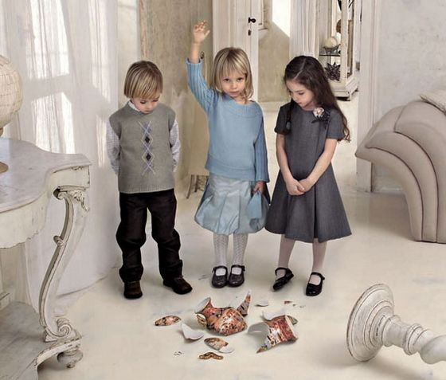
Ввічливість – моральна якість, яка проявляється у шанобливому ставленні до людей, до їхніх поглядів, традицій і звичок, у високій культурі поведінки, доброзичливості та делікатності, це чемність, дотримання правил пристойності у вчинках: і в мовленні, вияв вихованості. Це основа етичної поведінки, невід’ємна ознака нормальних взаємин між людьми.
Коректність – поняття, яке набагато ширше, ніж просто ввічливість. Це стиль спілкування і поводження, що дозволяє бути бездоганним в очах усіх, хто оточує. Його основа – доброзичливість і пунктуальність.
Чесність як моральна якість охоплює такі ознаки, як правдивість, принциповість, вірність прийнятим зобов’язанням, щирість у взаємостосунках, визнання прав, можливостей і здібностей інших. Чесність несумісна з прагненням реалізувати свої вигоди брехнею, злодійством, лицемірством, зрадою ближнього.

Slide 14
3. Етичні кодекси, їх значення у формуванні етичної поведінки людини
Кодекс етики — це зведення моральних принципів, моральних норм і правил поведінки однієї особи або групи осіб, що визначає оцінку їхніх дій з погляду взаємовідносин з іншими суб’єктами, відносин у колективі і в суспільстві на основі дотримання моральних норм і принципів, які поділяються ними.
У сучасних підприємствах та організаціях розробляються кодекси спілкування та поведінки працівників. У науці найчастіше вживається поняття «етичні кодекси».

Slide 15
Існують наступні типи етичних кодексів:
кодекси, які регулюють документ з докладно розробленими правилами, включаючи санкції, передбачені у випадках порушення кодексу (наприклад, контракти);
♦ соціальні кодекси, які регулюють зобов’язання перед клієнтами, співробітниками, вкладниками тощо;
♦ корпоративні кодекси, які охоплюють положення про цінності організації, її філософію та мету (викладають основи корпоративної культури);
♦ професійні кодекси, які визначають міжособистісні стосунки в організації і погоджують інтереси працівників та організації (наприклад, угоди, які укладаються між адміністрацією та профспілкою).
Етичні кодекси покликані виконувати наступні функції:
♦ управлінську – регламентують поведінку персоналу, пріоритети у взаємодії з клієнтами, партнерами, конкурентами, зовнішнім середовищем; визначають порядок прийняття рішення та неприйнятні форми поведінки;
♦ розвитку підприємницької культури в організації – транслюють бізнесові цінності; орієнтують працівників на єдині підприємницькі цілі, тим самим підвищують підприємницьку ідентичність працівників;
♦ репутаційну – формують довіру до організації з боку зовнішнього середовища.
Із кодексом пов’язаний професійний етикет – встановлений багаторічною практикою порядок і манери поведінки, а також ритуали форми безпосереднього спілкування.

Slide 16
Професійна культура
Важливою ознакою професійної культури є дискретність. Дискретний працівник розмежовує своє особисте і ділове життя. Взагалі на роботі недоцільно торкатися таких тем, як особисті фінанси, здоров’я, секс, релігія, політика. Не варто ставити ці питання під час розмов, ніхто не зобов’язаний на них відповідати. Ви можете відбутися загальним коментарем обставин, обернути на жарт або цілком змінити тему.

Slide 17
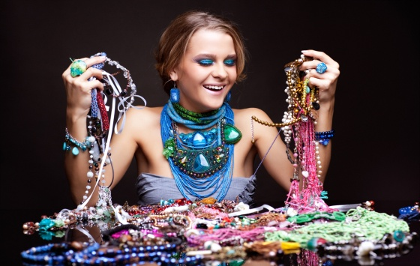
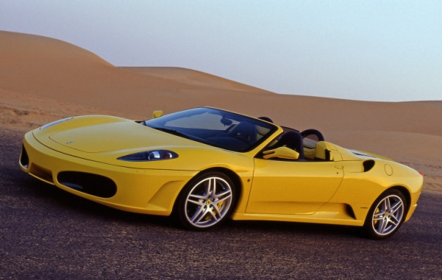
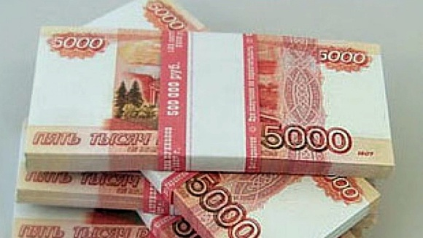
Тема особистих фінансів охоплює такі запитання:
розмір заробітної плати, доходу;
вартість костюма, біжутерії, автомобіля, відпустки тощо;
розмір банківських збережень, власного майна.
Тема медичних недуг охоплює запитання чи дискусії про:
деталі операцій, хвороби;
медичні проблеми, що стверджують чи спростовують наявність виразок та ін.; функції тіла, вік, вагу; фізичні обмеження.

Slide 18
Дискретність стосується, головним чином розмов про інших людей та інші підприємства. Існує певна закономірність: обов’язково дійде до особи або фірми те, що було про неї сказано. Особа, якій ви дуже довірливо розповідатимете про когось, хоча уважно вас слухатиме, однак буде сумніватися, чи не говорите ви й про неї в такому самому аспекті. Тому, якщо розповідаєте про когось, робіть це так, ніби ця особа присутня.

Slide 19
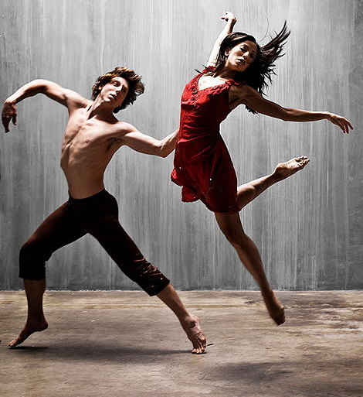
Почуття такту – це вміння вести себе в різних ситуаціях не тільки з врахуванням власних інтересів чи інтересів підприємства, а й відповідно до загальних правил поведінки, прийнятих етичних і естетичних вимог. Навіть, коли не досягається згода і виникає потреба відмовити у проханні, тактовний працівник робить це ввічливо, не створюючи незручностей для інших і не демонструючи неприязні, не допускає фамільярності чи зверхності, а також не порушує певної дистанції у взаємовідносинах, межі, що визначаються службовим становищем особистості, віком, статтю тощо.

Slide 20
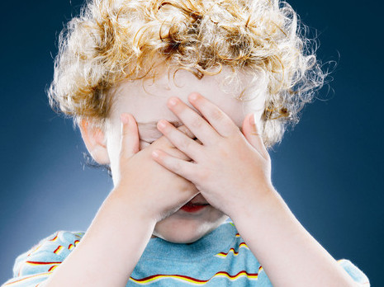

Скромність – це самокритичне, вимогливе ставлення до себе, до своїх знань, здібностей і заслуг. Скромна людина не демонструє своєї зверхності, не допускає лестощів, лицемірства і блюзнірства. Під час спілкування вона не зловживає категоричністю власних суджень і не вважає їх єдино правильними, принципово ставиться до окремих недоліків підлеглих, вміє цінувати людей.
Достойність – це почуття власної гідності, що змушує людину повірити у власні сили, не відчувати свою діяльність марною чи зайвою. Особиста гідність допомагає вистояти у важких ситуаціях, не принижувати підлеглих чи інших осіб і водночас не терпіти образи від інших.

Slide 21
4.Професійна етика. Норми професійних ділових відносин
Моральний рівень людини не може визначатися її професією, так само як національним походженням чи іншими факторами. Мораль є суттєвим чинником життєдіяльності суспільства, але навіть апелюючи до цих людських якостей вона звертається передусім до кожної окремої особистості.
У професійній етиці формується система конкретних моральних норм із супутніми їм практичними правилами, які «обслуговують» ту чи іншу галузь людської діяльності.
Широко вживаним є сьогодні термін професійна культура (культура певної професії). Фахівець має не лише виявляти свої моральні якості, а й впливати через них на інших.
Норми, принципи, поняття — загальнолюдські моральні цінності, конкретизує у певних професіях професійна мораль. А її особливості вивчає професійна етика.

Slide 22
Отже, професійна етика — це такі моральні обов’язки, в яких відбивається ставлення представника певної професії до об’єкта праці, до колег, до партнерів, до членів суспільства. Це усвідомлення своєї моральної відповідальності і готовності виконувати свій професійний обов’язок.
Працівник повинен уміти встановлювати контакт з іншими на основі поваги, взаєморозуміння, ввічливості, тактовності; дотримуватись свого слова, бути пунктуальним, коректним і відповідальним за свої рішення та вчинки, які мають бути адекватними ситуації.
Правильні принципи — це точний, надійний і сильний вимірювач для самовдосконалення. Це Компас, який направляє, куди йти, і показує, як туди дістатися. Це дає можливість піднятися над ситуаціями, емоціями, обставивши і бачити картину в цілому.
Сучасний світ, в якому все дуже швидко змінюється, вимагає від великої кількості спеціалістів їх постійного вдосконалення. Саме тому виникла необхідність в науці про навчання дорослих – Андрагогіки. Її основи були сформовані понад 30 років тому кількома американськими та англійськими ученими. Згідно законів цієї науки, людина, яка перестає навчатись, стає безнадійною і безперспективною, тому що навчання для неї має бути такою ж природною характеристикою, як дихання, харчування, сон чи продовження роду.

Slide 23
Запитання до поточного контролю знань
Що таке етикет?
Що Ви знаєте про історію розвитку етикету?
Перелічіть та охарактеризуйте основні види етикету.
Охарактеризуйте моральні основи ділового етикету.
Визначте суть понять «етичні норми», «ділова етика».
Охарактеризуйте суть, типи та функції етичних кодексів.
Визначте основні «заповіді» та пріоритети ділової людини.
Що включає в себе поняття «дискретний підприємець ?
Які існують поради стосовно дискусій про політику?
Охарактеризуйте основні ознаки успішної ділової поведінки.
Визначте основні правила етикету знайомства.

